Slide 1

MedicinBingo
Notes:
MedicinBingo illustrerer at medicin findes på mange former
##-AccessibilityAssistant: This slide is not tagged on export-##

Slide 2
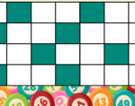
Vi spiller om:
1 række LODRET
2 rækker LODRET
FULD PLADE
Præmie ☺ til den første elev, som får 1 række lodret eller 2 rækker LODRET eller fuld plade
Notes:
Forklar eleverne, at de skal være opmærksomme under MedicinBingo, så de får lagt jetoner på de rigtige felter og kan vinde præmier ☺

Slide 3
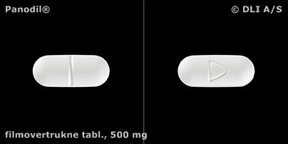
Notes:
1: Panodil
- Fortæl hvad Panodil bruges til?
- Hvilke øvrige lægemiddelformer paracetamol findes i, hvis man ikke er god til at sluge tabletter?
- Dosering efter vægt til børn og unge og forsigtighed med at tage flere tabletter end der passer til ens vægt
##-AccessibilityAssistant: This slide is not tagged on export-##

Slide 4
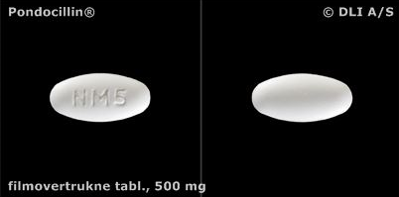
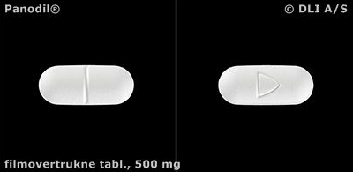
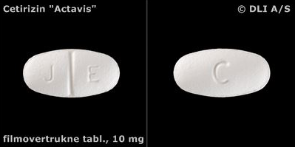
Notes:
2: 3 forskellige tabletter, der minder lidt om hinanden (tabletterne er Pondocillin, Panodil og Cetirizin)
Fortæl lidt om at forskellige lægemidler kan ligne hinanden, og derfor være nemme, at forveksle med mindre man er opmærksom.
##-AccessibilityAssistant: This slide is not tagged on export-##

Slide 5
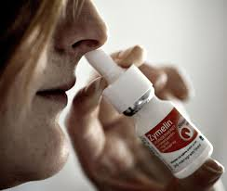
Notes:
3: Zymelin
Hvornår bruger man Zymelin?
Hvor længe må man bruge det?
##-AccessibilityAssistant: This slide is not tagged on export-##

Slide 6
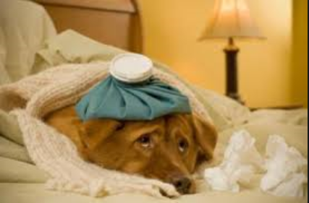
Notes:
4: Egenomsorg (i form af en syg hund…)
Ikke al sygdom kræver nødvendigvis medicin. Fortæl hvad man kan gøre i stedet for eller for at supplere medicin ved f.eks. forkølelse?
##-AccessibilityAssistant: This slide is not tagged on export-##

Slide 7

Notes:
5: Vepicombin
-Man kan dog også være så syg, at man er nødt til at komme til lægen og få fx antibiotika…
-Vigtigheden ved at fuldføre kuren
##-AccessibilityAssistant: This slide is not tagged on export-##

Slide 8
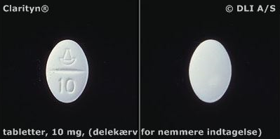
Notes:
6: Clarityn
Hvilken type medicin er Clarityn og hvad bruges det til?
##-AccessibilityAssistant: This slide is not tagged on export-##

Slide 9
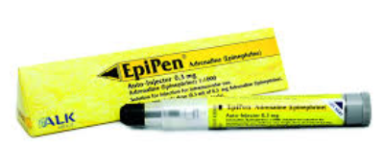
Notes:
7: EpiPen
Nogle allergiske reaktioner kan være så kraftige, at det ikke er nok at tage allergimedicin..”
Hvornår bruges en EpiPen?
##-AccessibilityAssistant: This slide is not tagged on export-##

Slide 10
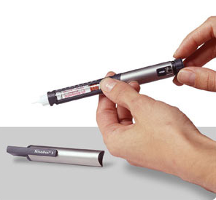
Notes:
8: Insulin (Her vil der være en elev med 1. række fuld (1. række-pladen) – dette udløser en PRÆMIE
- Hvis man har sukkersyge og skal have insulin bruges en insulin-pen, hvor man stikker sig selv for at tage medicinen
- Insulin kan også gives via pumpe
##-AccessibilityAssitant: Alternative text for this slide below this line-##
8: Insulin - Hvis man har sukkersyge og skal have insulin bruges en insulin-pen, hvor man stikker sig selv for at tage medicinen
- Insulin kan også gives via pumpe

Slide 11
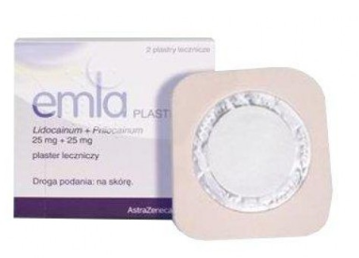
Notes:
9: EMLA
Hvis man ikke er så vild med at blive stukket, kan man bruge EMLA, der også kaldes ”trylleplaster
- Forklar at EMLA virker ved at bedøve huden
##-AccessibilityAssistant: This slide is not tagged on export-##

Slide 12
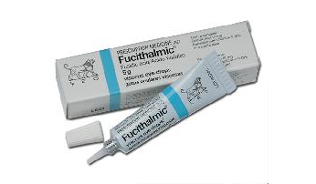
Notes:
10: Fucithalmic
Hvad bruges Fucithalmic til?
Begrænset holdbarhed efter åbning, hvorfor det ikke kan gemmes.
##-AccessibilityAssistant: This slide is not tagged on export-##

Slide 13
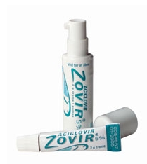
Notes:
11: Zovir
- Hvad bruges Zovir til?
- Kan forkølelsessår smitte?
##-AccessibilityAssistant: This slide is not tagged on export-##

Slide 14
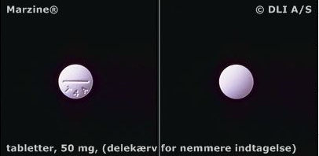
Notes:
12: Marzine
Hvad bruges Marzine til behandling af?
Hvad virker det det?
##-AccessibilityAssistant: This slide is not tagged on export-##

Slide 15
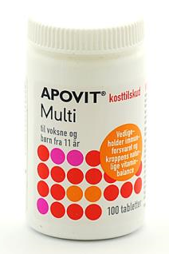
Notes:
13: Vitaminpiller
Man kan få vitaminer gennem kosten, men det er også muligt at få vitaminer via en pille
- Hvem har brug for vitaminer?
- Kan man få for mange vitaminer
##-AccessibilityAssistant: This slide is not tagged on export-##

Slide 16
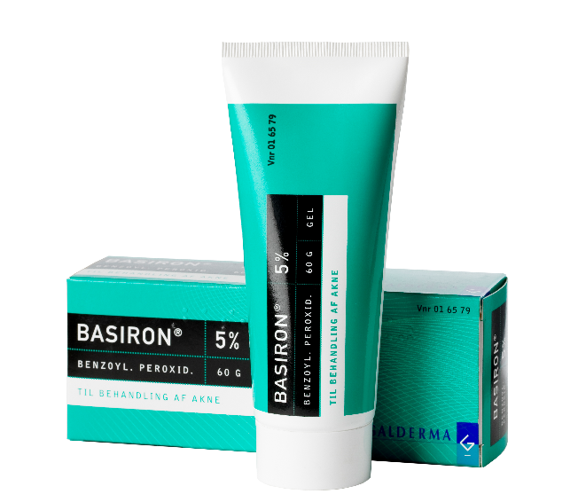
Notes:
14: Basiron
Hvad bruges Basiron til?
Hvordan kan bumser minimeres uden brug af medicin?
##-AccessibilityAssistant: This slide is not tagged on export-##

Slide 17
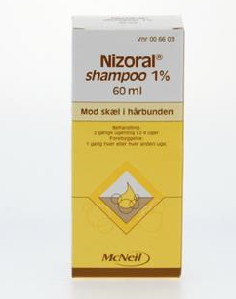
Notes:
15: Nizoral
Hvad bruges Nizoral til behandling af?
- Forklar at skæl skyldes svamp….
##-AccessibilityAssistant: This slide is not tagged on export-##

Slide 18
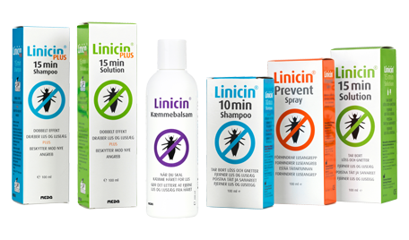
Notes:
16: Linicin
Hvordan virker lusemidler?
- Hvem kan få lus?
##-AccessibilityAssistant: This slide is not tagged on export-##

Slide 19
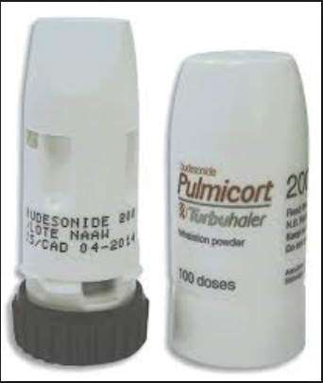
Notes:
17 Pulmicort (Her vil den elev der har ”2. række-pladen” få 1. række fuld - dette giver IKKE en præmie…endnu)
Hvad bruges Pulmicort til behandling af?
Forklar at der findes forskellige typer astmamedicin til akut brug og forebyggende
##-AccessibilityAssitant: Alternative text for this slide below this line-##
17 Pulmicort
Hvad bruges Pulmicort til behandling af?
Forklar at der findes forskellige typer astmamedicin til akut brug og forebyggende

Slide 20
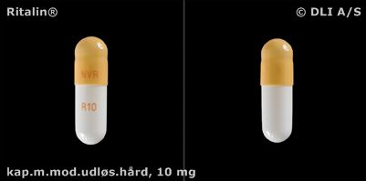
Notes:
18: Ritalin (Her vil den elev med ”pladen med 2 rækker” få bingo – dette udløser en PRÆMIE! ”Vinderpladen” får derudover også 1. række fuld – dette giver ikke en præmie…endnu ☺)
Hvad bruges Ritalin til ?
Hvad er ADHD?
##-AccessibilityAssitant: Alternative text for this slide below this line-##
18: Ritalin Hvad bruges Ritalin til ?
Hvad er ADHD?

Slide 21

Notes:
19: Cipramil
Hvad bruges Cipramil til?
Hvad er depression?
##-AccessibilityAssistant: This slide is not tagged on export-##

Slide 22
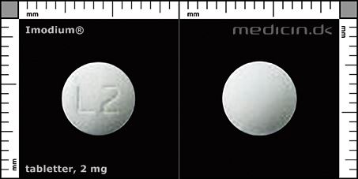
Notes:
20: Imodium
Hvad bruges Imodium til?
Hvad betyder navnet (odium =afsky)
##-AccessibilityAssistant: This slide is not tagged on export-##

Slide 23
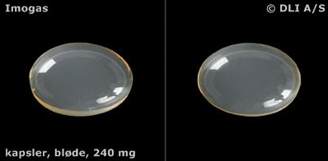
Notes:
21: Imogas
Hvad bruges Imogas til?
Hvad angiver navnet (i-mod-gas)
##-AccessibilityAssistant: This slide is not tagged on export-##

Slide 24

Notes:
22: Gangiden (Her får elev med ”vinderpladen” 2. række fuld, men det udløser stadig IKKE præmie)
Hvad siger navnet Gang-i-den om medicinen
Hvad bruges medicinen til?
##-AccessibilityAssitant: Alternative text for this slide below this line-##
22: Gangiden Hvad siger navnet Gang-i-den om medicinen
Hvad bruges medicinen til?

Slide 25
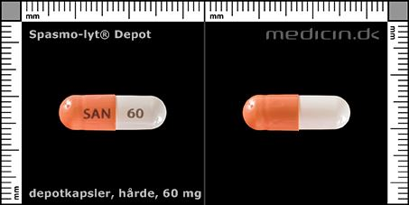
Notes:
23: Spasmolyt (BINGO på ”vinderpladen” – dette udløser en PRÆMIE)
Noget medicin har derimod navne, der slet ikke siger noget om hvad de kan
Hvad bruges spasmo-lyt til?
##-AccessibilityAssitant: Alternative text for this slide below this line-##
23: Spasmolyt Noget medicin har derimod navne, der slet ikke siger noget om hvad de kan
Hvad bruges spasmo-lyt til?

Slide 26
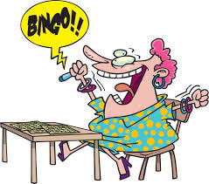
Notes:
##-AccessibilityAssitant: Alternative text for this slide below this line-##
Billede af dame med bingo

Slide 27
© KU og Rigshospitalet 2022
Notes:
##-AccessibilityAssitant: Alternative text for this slide below this line-##
Logo for projektet

